Slide 1
Το παιχνίδι είναι φυσική ανάγκη ή επιστημονικό εργαλείο ανίχνευσης ταλέντων;
Τσολάκης Χάρης
Αναπληρωτής Καθηγητής ΤΕΦΑΑ

Slide 2


Slide 3
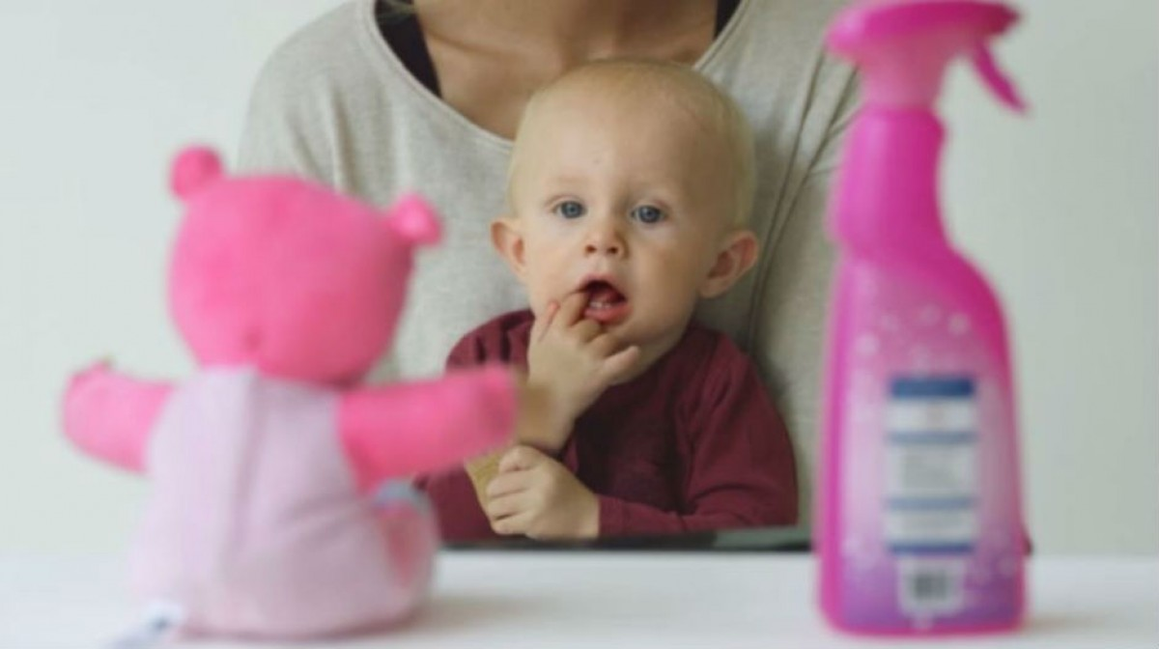
Επιλέγεται από τα παιδιά, παιχνίδι με το ζόρι δεν είναι παιχνίδι

Slide 4
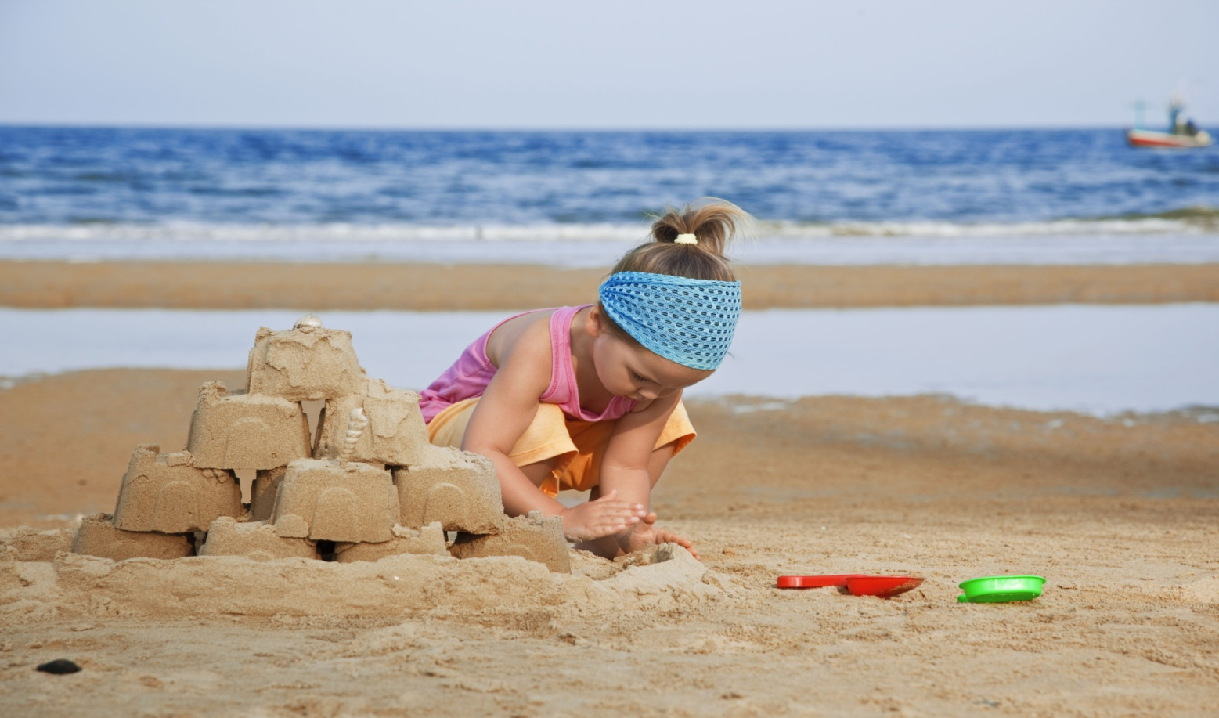
Η διαδικασία έχει περισσότερο σημασία από το αποτέλεσμα

Slide 5

Κατευθύνεται από εσωτερικούς κανόνες

Slide 6
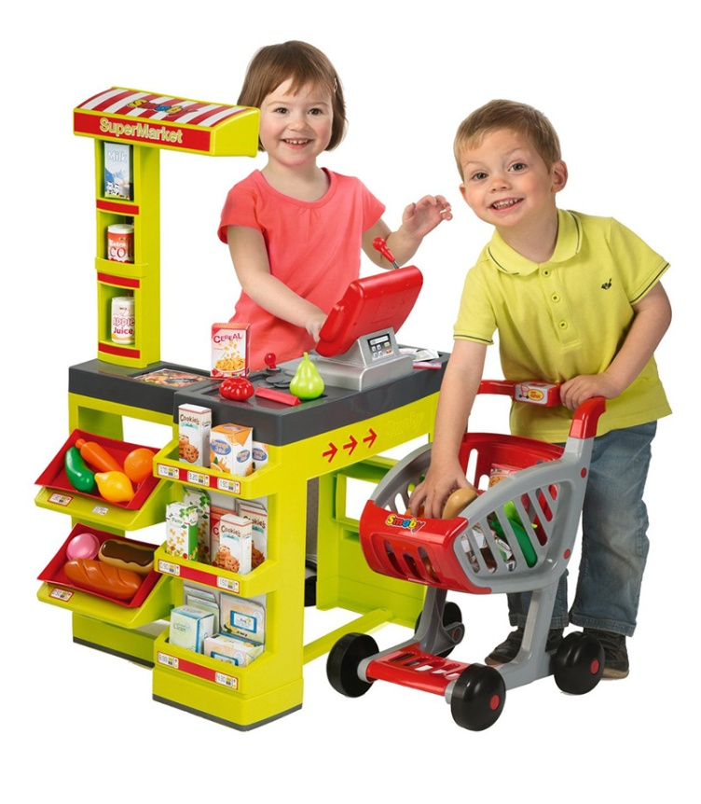

Φαντασία και αίσθηση απόστασης από την πραγματικότητα

Slide 7
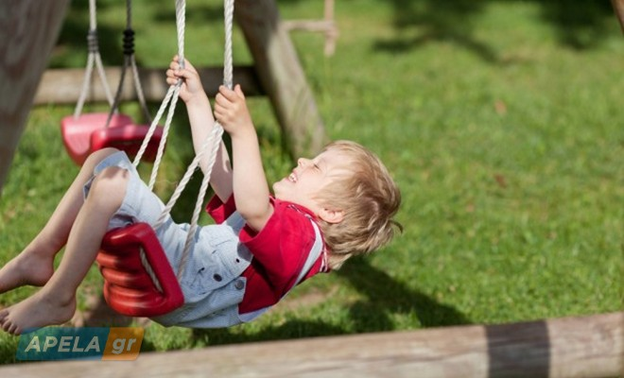
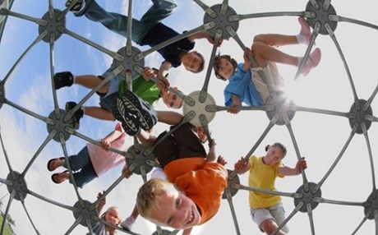
Ενεργητικό παιδί αλλά όχι αγχωμένο

Slide 8
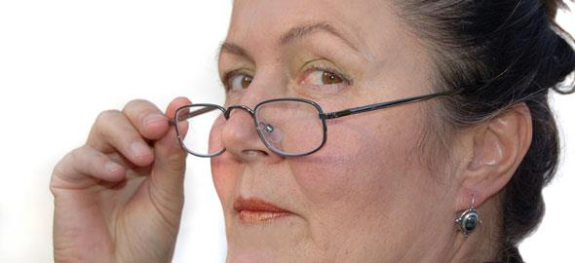
Σύμφωνα με τους παιδοψυχολόγους το παιχνίδι προσφέρεται για παρατήρηση και πληροφορίες

Slide 9
Διάθεση
Αντικείμενο που του αρέσει
Ευχαριστιέται
Εμποδίζεται
Πρωτοβουλία
Ρουτίνα ή φαντασία
Απομόνωση ή κοινωνικότητα
Κανόνες ή απειθαρχο
Αντίληψη ή έλλειψη κατανόησης

Slide 10

Παιχνίδι δεν είναι μια ευκαιρία να ξεφύγουμε από το μάθημα, αλλά είναι η ευκαιρία να εφαρμόσουμε το μάθημα…

Slide 11
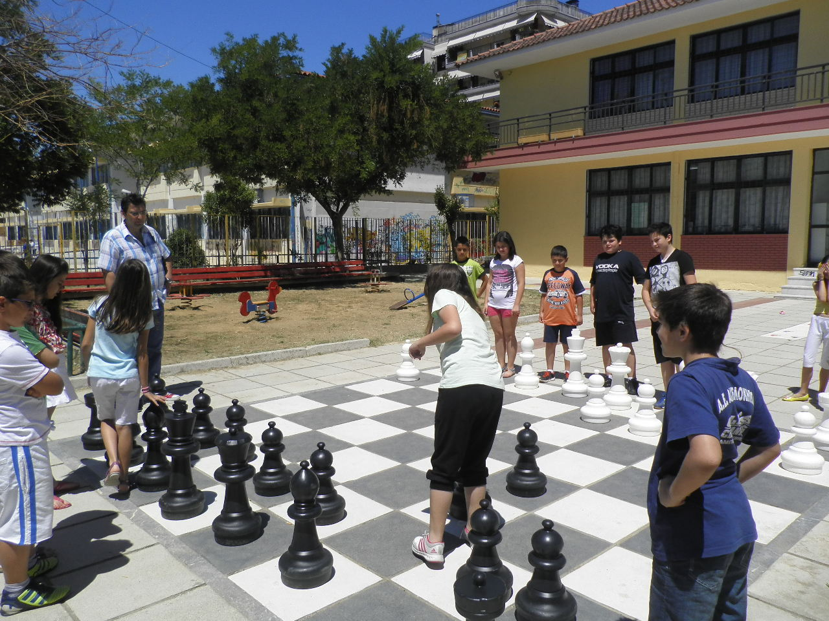
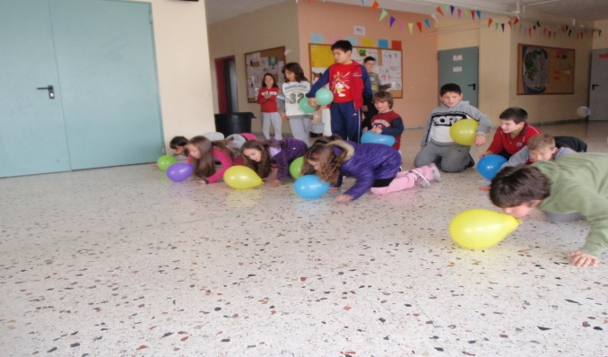
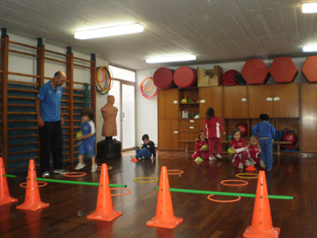
Μέσω του παιχνιδιού το παιδί αναπτύσσει τις φυσικές, πνευματικές, συναισθηματικές, κοινωνικές και ηθικές του αξίες.

Slide 12
Βελτιώνει την ακαδημαϊκή μάθηση.
Αναπτύσσεται συναισθηματικά – επικοινωνεί.
Ασχολείται με δραστηριότητες που του αρέσουν άρα υπάρχει επιπλέον κίνητρο μάθησης.
Αναπτύσσουν έννοιες και επιδεξιότητες οι οποίες μεταφράζονται σε ουσιαστικές εμπειρίες.

Slide 13

Αναπτύσσει τη δημιουργική φαντασία

Slide 14
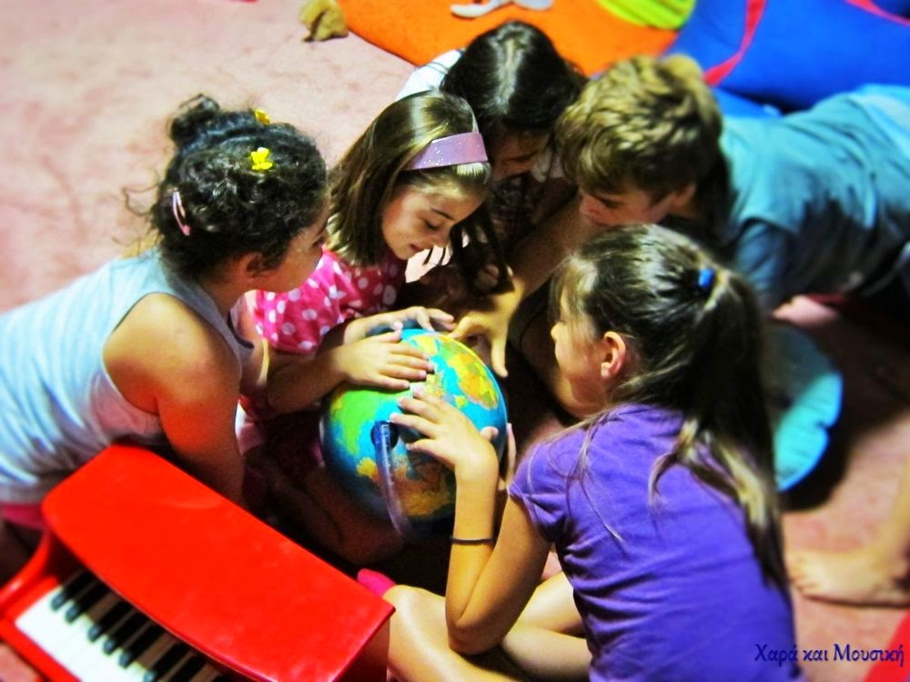
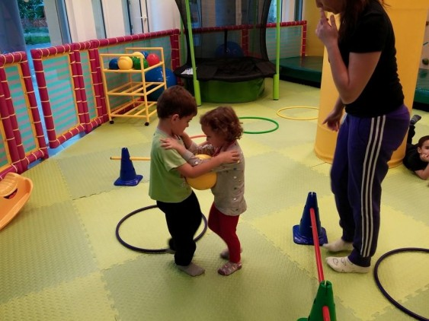
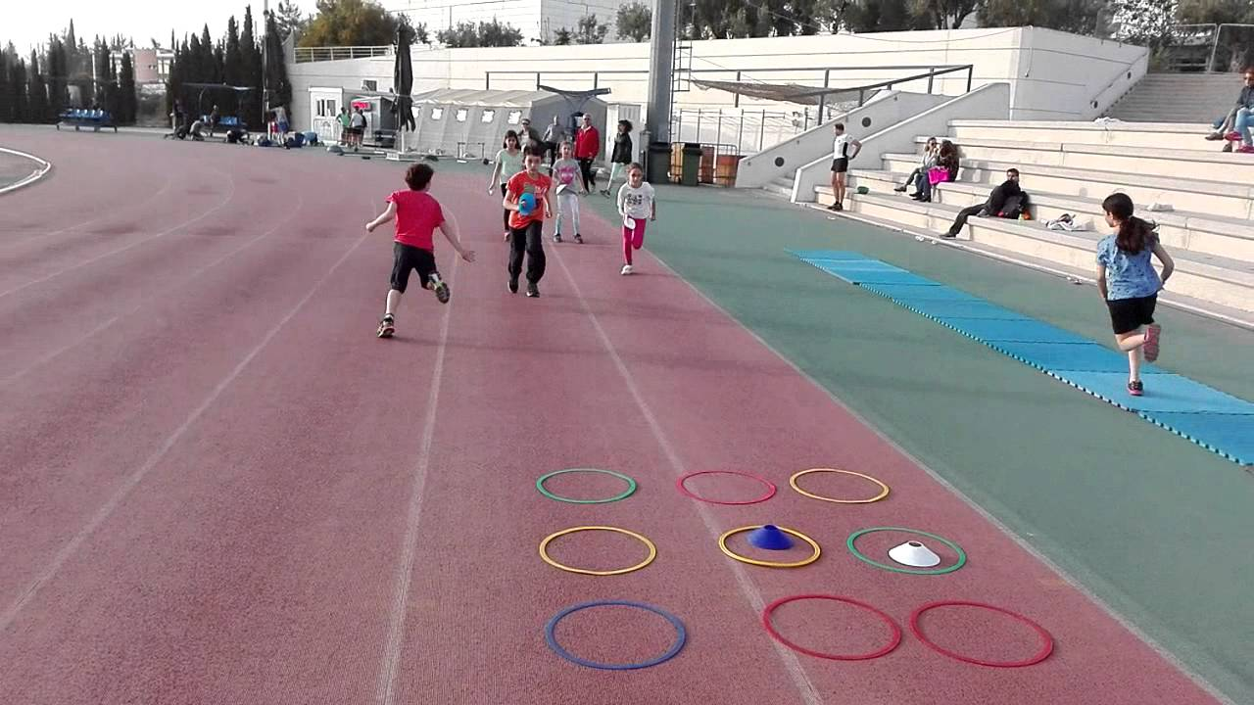
Αναπτύσσει την έκφραση, την επικοινωνία, την απομνημόνευση, την κρίση, τη λήψη αποφάσεων

Slide 15
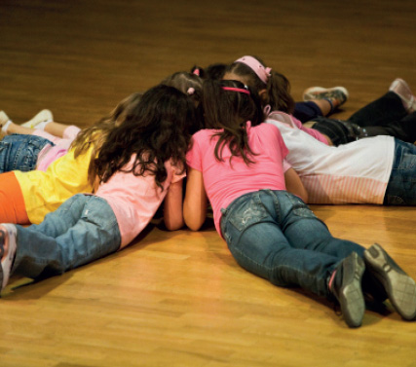
Αναπτύσσει την αυτορρύθμιση και την κοινωνική διαπραγμάτευση

Slide 16
Παιχνίδι
Παιχνίδι – Διαμόρφωση χαρακτήρα – σωματική ανάπτυξη – συναισθηματική ωρίμανση – επιδόσεις
Το παιχνίδι είναι φυσική ανάγκη ή μέθοδος ανίχνευσης ταλέντων; Ο αρχάριος πρέπει να αντιμετωπίζεται εξελεγκτικά σε βάθος χρόνου.
Αναπτυξιακά προγράμματα και σχεδιασμός που θα οδηγεί στη διαμόρφωση όχι μόνο πρωταθλητών αλλά ταυτόχρονα και ακέραιων αθλητικών προσωπικοτήτων. Ενίσχυση της δια βίου σχέσης.
Ακαδημίες και camp (χαρακτηριστικά)

Slide 17
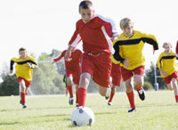
Παίζω και γυμνάζομαι

Slide 18

Γιατί συμμετέχω;

Slide 19
Γιατί συμμετέχω;
Διασκέδαση – χαρά 86%
Προσπάθεια 83%
Παρέες 78%
Βελτίωση ικανοτήτων 68%
Υγεία 67%
Καλή απόδοση 66%
Περνάω καλά εξωσχ. ώρες 52%
Αυτοεκτίμηση 50%
Ανακαλύπτω τον εαυτό μου 49%
Ανακαλύπτω το σώμα μου 41%
Εξασκώ το μυαλό μου 40%
Παίρνω μαθήματα ζωής 40%
Κερδίζω 37%
Ευτυχισμένοι γονείς 35%
Έλεγχος βάρους 28%

Slide 20
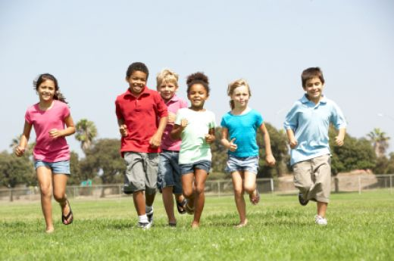
Προπονούμαι με κατάλληλα για κάθε ηλικία προγράμματα ενώ παράλληλα έχω χρόνο

Slide 21
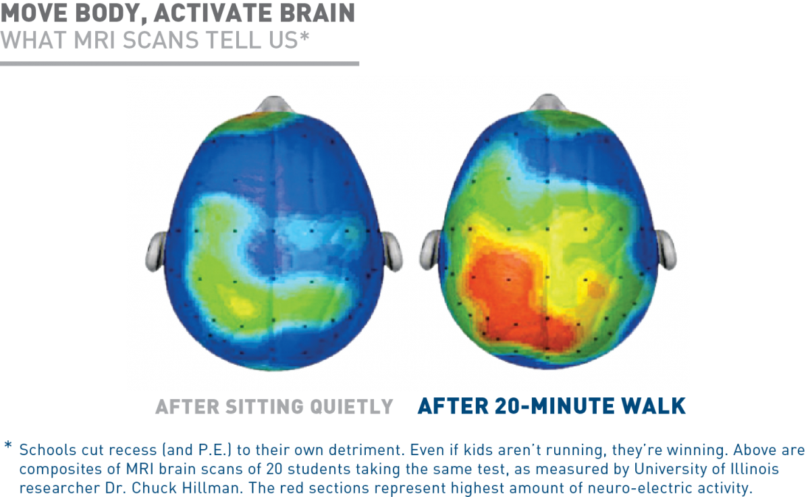
Η άσκηση κάνει καλό στην ακαδημαϊκή πρόοδο

Slide 22
Εξειδικευμένες διαδικασίες ανίχνευσης του ταλέντου σε αθλήματα με έντονο το τεχνικό στοιχείο δεν μπορούν να εφαρμοστούν.
Χρειάζεται πολυετής συστηματική και μεθοδική προπόνηση, προκειμένου επιστημονικές προπονητικές αρχές να λειτουργήσουν προς όφελος των ανθρωπομετρικών χαρακτηριστικών των αρχαρίων

Slide 23
Το σύστημα της φυσικής επιλογής επιστρέφει σε πολλά αθλήματα μετά από μακρές περιόδους επιστημονικής προσέγγισης, βοηθώντας στον εντοπισμό των ικανότερων ατόμων με τις ιδανικές φυσικές ικανότητες και με σοβαρή πιθανότητα μελλοντικής διάκρισης.

Slide 24
Τι διαπιστώσαμε
Μελετώντας τις κοινωνικο-οικονομικές συνθήκες τα τελευταία χρόνια, διαπιστώθηκε ότι η προσπάθεια για την επίτευξη υψηλών επιδόσεων «ολοκληρώνεται» στην ηλικία των 15-16 ετών.
Προϋπόθεση η μείωση του εισαγωγικού σταδίου κατά 2-3 χρόνια , αγγίζοντας το κρίσιμο αναπτυξιακό στάδιο των 5 ετών.

Slide 25
Τι πρέπει να κάνουμε
Επανασχεδιασμός των προπονητικών προγραμμάτων με βάση το παιχνίδι
να είναι ελκυστικά στα παιδιά,
να επιβεβαιώνουν την ορμέμφυτη τάση επιλογής της διαδικασίας (π.χ γιατί καρατε?),
να παρέχουν τις κατάλληλες προπονητικές αξίες διαμορφώνοντας ένα ευνοϊκό περιβάλλον συμμετοχής

Slide 26
Τι πρέπει να γίνει?
α) αύξηση του αριθμού των νέων αθλητών με κατευθυνόμενες, ελεγχόμενες, ευέλικτες και ανατροφοδοτούμενες διαδικασίες,
β) εντοπισμός αυτών που διαθέτουν παράλληλα κληρονομική προδιάθεση, βιολογική δυνατότητα και διαθέσιμο ικανό προπονητικό χρόνο,
γ) μελέτη της κινητικής συμπεριφοράς
δ) προσαρμοσμένες προπονητικές διαδικασίες, οι οποίες θα είναι ανάλογες με το κάθε ηλικιακό επίπεδο και την αντίστοιχη βαθμίδα αντίληψης και γνώσης, και

Slide 27
«Νίκησε με το σπαθί σου»
Είναι μια πολυδιάστατη παιδαγωγική διαδικασία που αφορά σε 120 διασκεδαστικά παιχνίδια κιναίσθησης (ισορροπίας, προσανατολισμού, αίσθησης της απόστασης, συνεργασίας χεριών – ποδιών, οπτικής μνήμης και λήψης αποφάσεων) τα οποία βοηθούν τα παιδιά να ανακαλύψουν το σώμα τους και να αναδείξουν τις κρυμμένες ικανότητες τους.

Slide 28
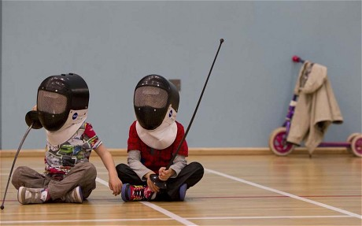
Νίκησε με το σπαθί σου…

Slide 29
Παιδιά ηλικίας 5-8 ετών συμμετέχουν σε 30 περίπου επιστημονικά δομημένες εβδομαδιαίες ενότητες στις οποίες διδάσκονται εκτός από κινητική συμπεριφορά, παιδαγωγικές αξίες, στοιχεία Ολυμπιακής παιδείας, μέσα στον ίδιο χώρο που προπονούνται οι πρωταθλητές, Παγκόσμιοι Πρωταθλητές και Ολυμπιονίκες, ενισχύοντας το κίνητρο της συμμετοχής τους.

Slide 30
Το πρόγραμμα λίγο πριν την ολοκλήρωσή του μεταμορφώνεται σε «φέρε τον φίλο σου», όπου τα παιδιά επί μια εβδομάδα έχουν τη δυνατότητα να διδάξουν στους φίλους τους, όποιο παιχνίδι τους άρεσε λειτουργώντας ως πολλαπλασιαστές της ιδέας.
«Μάθε από το παιδί σου». Το παιδί διδάσκει στους γονείς του τα αγαπημένα του παιχνίδια και κινήσεις ξιφασκίας, ενισχύοντας έτσι τους οικογενειακούς δεσμούς

Slide 31
Το βασικότερο είναι ότι το πρόγραμμα αυτό σε πείσμα των καιρών παρέχεται δωρεάν σαν μια μικρή κοινωνική διευκόλυνση –παροχή προς όλους που θα μπορούσαν να δουν την ξιφασκία σαν ένα ελιτίστικο και ακριβό άθλημα.
Τα παιχνίδια δημιουργούν εικόνες οι οποίες συνδέονται με κινητικά εγγράμματα ξιφασκίας τα οποία δένουν με την απλή τακτική του αρχαρίου. Σκοπός η δημιουργία του αυριανού πρωταθλητή, του προπονητή, του διαιτητή, του παράγοντα, μέσα από την δια βίου επαφή με το άθλημα.

Slide 32
Η βασική φιλοσοφία του προγράμματος στηρίζεται στην άμεση εφαρμογή απλών στοιχείων τεχνικής και τακτικής, σε κάθε στάδιο της εκπαιδευτικής διαδικασίας.
Με πιο απλά λόγια, μελετώντας το αγωνιστικό παιχνίδι, αλλά και τα συνηθέστερα λάθη των αρχαρίων γίνεται μία προσπάθεια ανάδειξης του αγώνα σε εκπαιδευτική διαδικασία, επιλέγοντας ως εργαλεία μάθησης τα συνηθέστερα επαναλαμβανόμενα κινητικά πρότυπα του αθλήματος.

Slide 33
Πως επιτυγχάνουμε το σκοπό μας;
Διδασκαλία με βάση το παιχνίδι
Εντοπίζονται οι ικανότεροι χωρίς μετρήσεις
Καταγράφονται οι ηγετικές ικανότητες μέσα από την ομαδική άσκηση.
Εξασκείς την αντίληψη απλών στην αρχή και περισσότερο σύνθετων στην πορεία εικόνων που σχετίζονται με τα χαρακτηριστικά του αθλήματος.
Βελτιώνεις τα κιναισθητικά και λειτουργικά χαρακτηριστικά (ΦΚ)

Slide 34
Σκοπός είναι η διασκέδαση και η σύνδεση του παιδιού με εκπαιδευτικές διαδικασίες η οποίες με το πέρασμα του χρόνου θα δημιουργήσουν τον αυριανό αθλητή, προπονητή, διαιτητή, παράγοντα, μέσα από την δια βίου επαφή με το άθλημα.
Για πρώτη φορά, ο αρχάριος αντιμετωπίζεται εξελεγκτικά σε βάθος χρόνου, ελπίζοντας στη διαμόρφωση όχι μόνο πρωταθλητών αλλά ταυτόχρονα ακέραιων αθλητικών προσωπικοτήτων.

Slide 35
Σύμφωνα με τις παιδαγωγικές - εκπαιδευτικές διαδικασίες της προπόνησης, οι μαθημένες κινητικές δεξιότητες και οι εδραιωμένες κινητικές συνήθειες υπό μορφή κινητικο-δυναμικών εγγραμμάτων, δεν είναι εύκολο να αλλάξουν.
Κατά συνέπεια η κρίσιμη αυτή περίοδος δεν θα πρέπει να αντιμετωπιστεί χωρίς παρεμβάσεις και τεχνική καθοδήγηση.

Slide 36
Μέχρι σήμερα έχουν γίνει ανεπιτυχείς προσπάθειες αξιολόγησης της απόδοσης στα αθλήματα επαφής με μεμονωμένο τρόπο (ανθρωπομετρικά, μεταβολικά, ψυχολογικά).
Καμία δέσμη δοκιμασιών μέχρι σήμερα δεν έχει κατορθώσει να αποδώσει τον πολυσύνθετο χαρακτήρα των αθλημάτων.
Αυτό που κανένα εργαστήριο δεν έχει κατορθώσει να πετύχει, την δημιουργία δηλαδή ενός εύχρηστου εργαλείου ανίχνευσης των ικανότερων, το πετυχαίνει η μεθοδική και κατευθυνόμενη διδασκαλία και παρατήρηση ενός «αρχαιότατου θείου δώρου» η χρησιμότητα του οποίου στην ψυχοσωματική ολοκλήρωση δεν αμφισβητείται από κανένα.

Slide 37
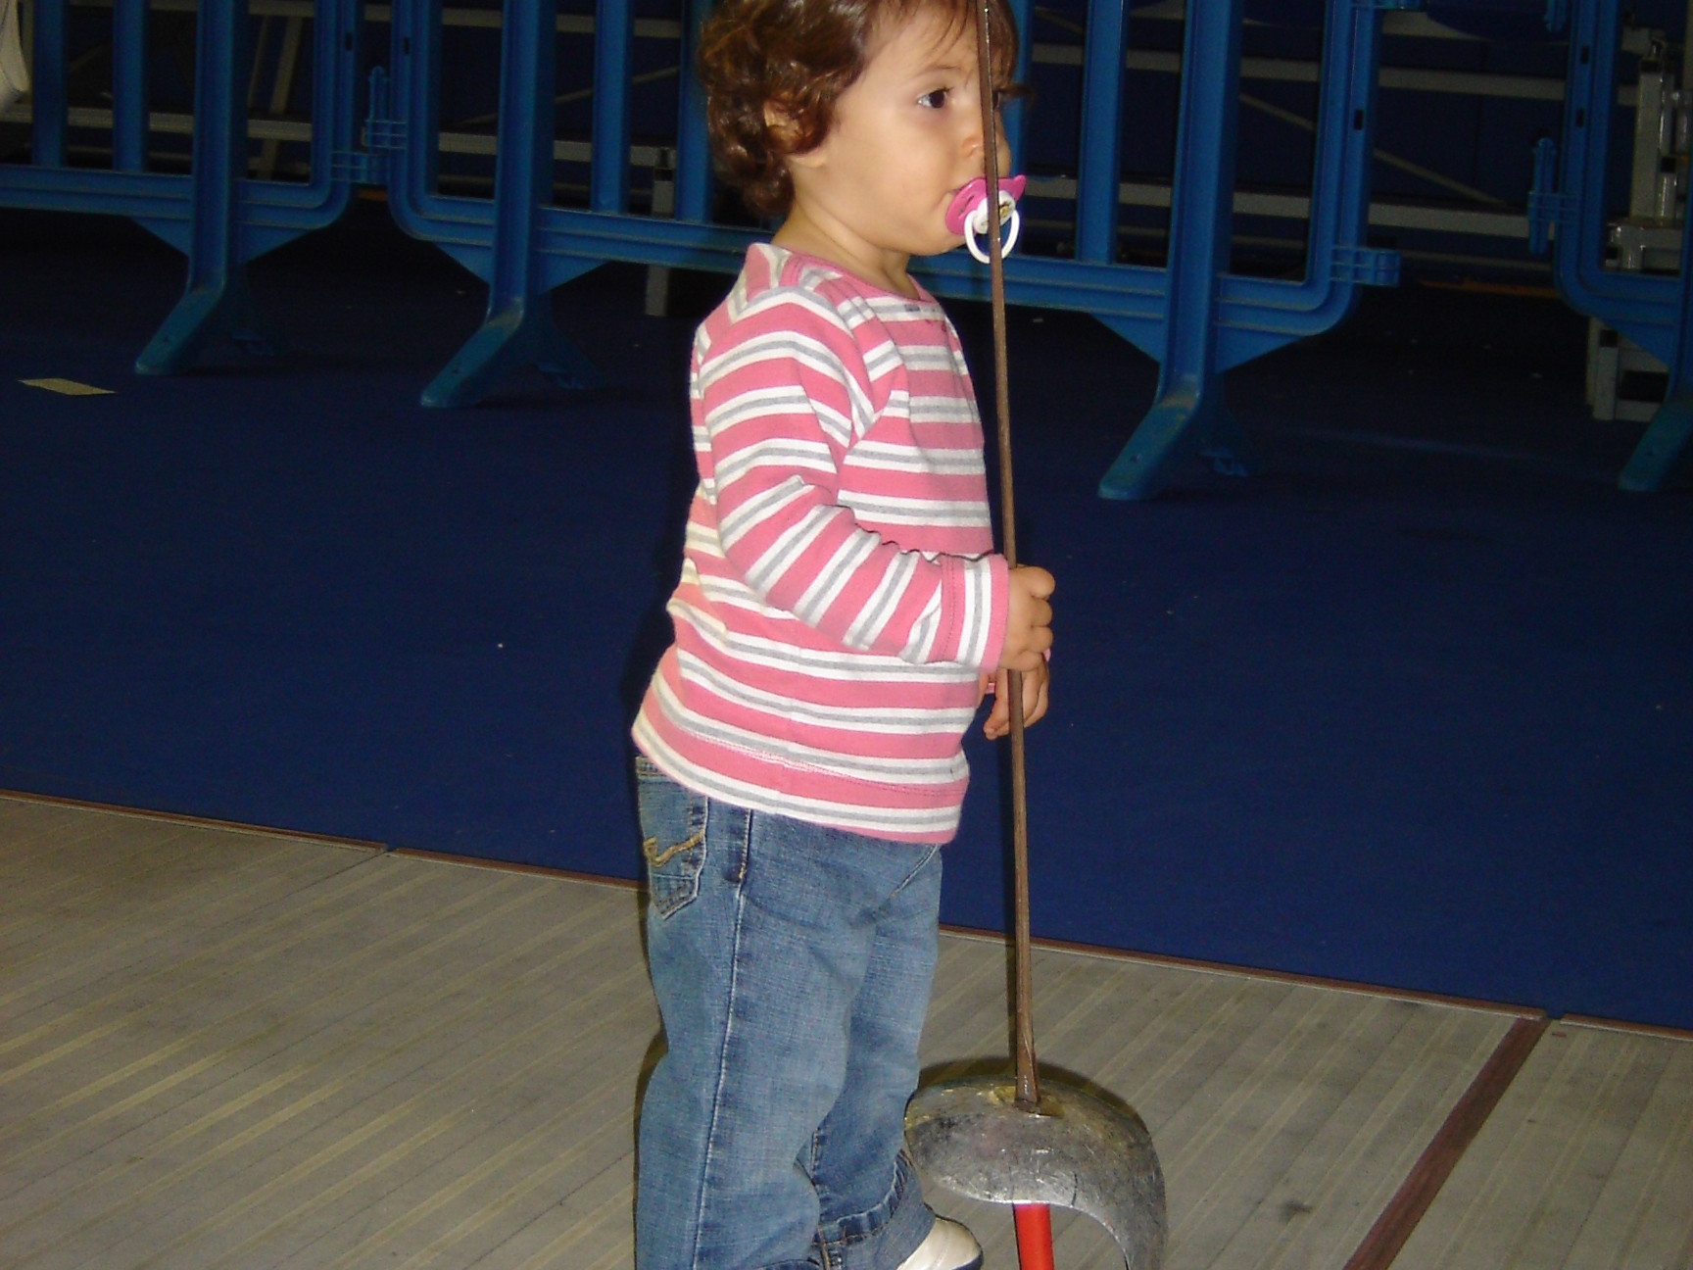
Eυχαριστώ πολύ για την προσοχή σας

Slide 38
Έτσι με άξονα μια ελεύθερη φαινομενικά και εξόχως διασκεδαστική συμμετοχή, με έμμεσο τρόπο καλλιεργείται η εξάσκηση των βασικών κινήσεων της τεχνικής, βελτιώνονται και τελειοποιούνται οι μηχανισμοί των ψυχοκινητικών ικανοτήτων, όπως είναι η θέληση, η επιμονή, η αυτοκυριαρχία των συναισθημάτων, η αυτοπεποίθηση, το ψυχικό σθένος και κυρίως η εμπιστοσύνη στις ικανότητές τους.

Slide 39
Με τη πρακτική εξάσκηση της «συνείδησης» κάτω από μεταβαλλόμενες συνθήκες έντασης, οι οποίες απαιτούν την ενεργοποίηση διαφορετικών νευρομυϊκών μηχανισμών, επιτυγχάνεται όχι μόνο η τελειοποίηση της τεχνικής, αλλά και η βελτίωση των ψυχοδιανοητικών λειτουργιών κατά τέτοιο τρόπο, ώστε οι ασκούμενοι αρχάριοι να μπορούν να αντιμετωπίζουν αποτελεσματικότερα, τις σταθερές αλλά και τις απρόβλεπτες καταστάσεις της προπονητικής και αγωνιστικής διαδικασίας.

Slide 40
Η ανάπτυξη και η βελτίωση των επιδεξιοτήτων, χαρακτηρίζεται από την προοδευτική εφαρμογή μιας σειράς λογικών πράξεων (κιναισθητικών παρεμβάσεων), οι οποίες κατευθύνουν και προσδιορίζουν την εκπαιδευτική διαδικασία.

Slide 41
Κατά την αναπτυξιακή φάση της ζωής των νέων αθλητών, η τεχνικο-κινητική εκπαίδευση είναι περισσότερο σημαντική σε σχέση με την δυναμο-κινητική, και αυτό γιατί το διάστημα αυτό θεωρείται προτιμότερο για την :
κιναισθητική αντίληψη των προτύπων,
αποθήκευση πολύπλοκων και ειδικών κινητικών εμπειριών, μέσω των αισθητηρίων οργάνων στο φλοιό της παρεγκεφαλίδας,
βελτίωση και αυτοματοποίηση των ειδικών συναρμοστικών ικανοτήτων
τελειοποίηση και σταθεροποίηση της βασικής τεχνικής της ξιφασκίας.

Slide 42
Εργαλεία προπόνησης
Αναπτύσσεται η έκφραση και η ενσυνείδητη κατοχή των θέσεων και των στάσεων του σώματος των αθλητών μέσα από τη διδασκαλία της μίμησης. Ο προπονητής επιδεικνύει, ο μαθητής επαναλαμβάνει.
Η ικανοποιητική επανάληψη κινητικών προτύπων, επιβεβαιώνει την ικανότητα εκτέλεσης των επιμέρους τμημάτων των επιδεξιοτήτων με την κατάλληλη σειρά.
Ακολουθεί η τροποποίηση και διασκευή ενός κινητικού προτύπου σε δεδομένες συνθήκες ενώ η απόκτηση ήρεμου και αποδοτικού ελέγχου των επιδεξιοτήτων, επιδιώκει την ακριβέστερη μεταφορά των κινήσεων σε συνθήκες αγώνα.

Slide 43
Ο αυτοσχεδιασμός θα συνδέσει αργότερα τις τεχνικές με τις τακτικές ροπές και τις τάσεις του αθλητή.
Ο προπονητής παρατηρώντας την κινητική συμπεριφορά του αθλητή, δημιουργεί μια ομάδα κινήσεων που ταιριάζουν στο αγωνιστικό στυλ και την προσωπικότητα του αθλητή.
Με βάση τις ορμέμφυτες αντιδράσεις του μαθητή, δημιουργείται ένα αρχείο δεδομένων το οποίο θα τροφοδοτεί το ασκησιολόγιο του ατομικού μαθήματος, πάνω στο οποίο θα κτισθεί η ειδική αγωνιστική συμπεριφορά του αθλητή, σε επίπεδο κορυφαίων επιδόσεων.

